Slide 1
ŘEMESLNÉ CHOLTICE
10.6.2016

Slide 2
V pátek 10.6.2016 žáci IV. třídy navštívili zámek Choltic, kde probíhal program nabitý starými řemesly.
Děti si mohly vyzkoušet vytepat šperk, vyrobit svíčku z včelího vosku, vyrazit Choltickou minci, vyzkoušet 100 let starý navlékač korálků, vyrobit hračku ze sena nebo si uříznout svůj vlastní špalek.
Pro chvíle odpočinku bylo připraveno občerstvení a zoo koutek se zvířátky, které se v minulosti běžně objevovaly na vesnických statcích.
Všechny řemesla jsem zakončili návštěvou zámku a jeho vodnických tajů.
Den jsme si dosyta užili a budeme se těšit, co pan Dráteník zase vymyslí za zajímavou akci.

Slide 3
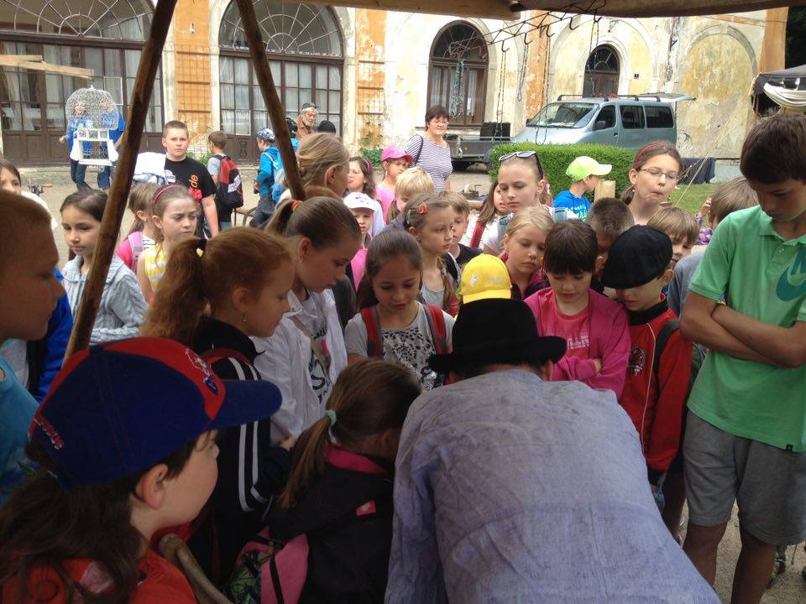
FOTO:

Slide 4
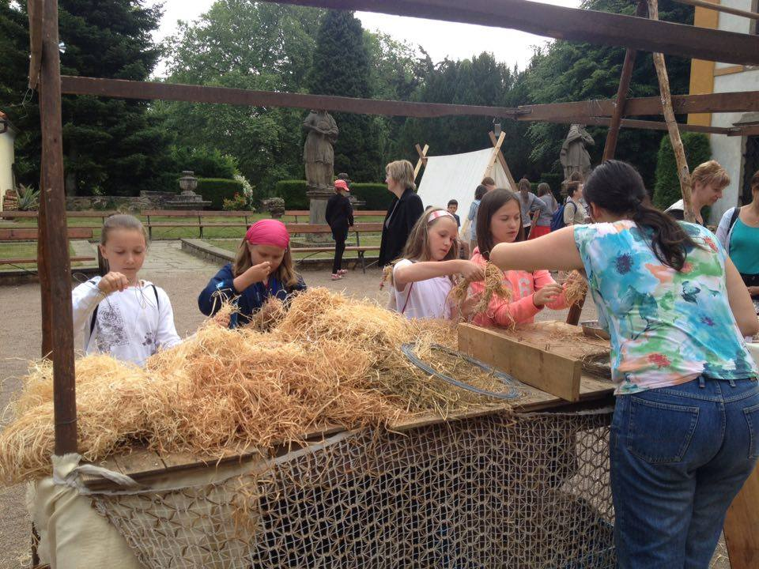

Slide 6
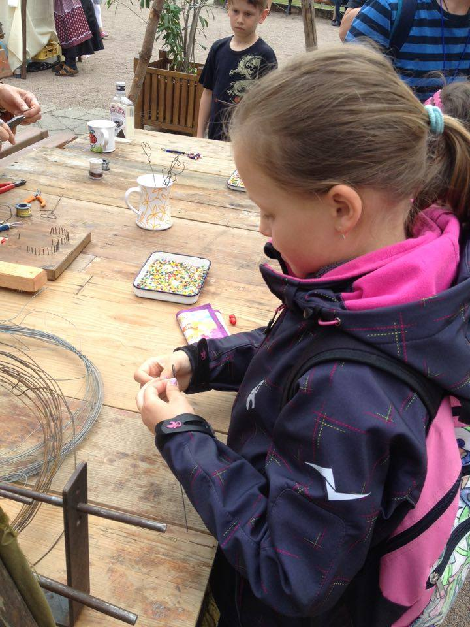

Slide 7
